Slide 1
Box Embedding による
単語の分散表現獲得手法の検証
創発ソフトウェア研究室
B3 味岡陽紀
Notes:
「Box Embedding による単語の分散表現獲得手法の検証」で創発ソフトウェア研究室の味岡陽紀が発表します.

Slide 2
発表の流れ
はじめに
要素技術
データセット
実験
結果と考察
今後の課題
Notes:
発表の流れはスライドの通りになります.

Slide 3
はじめに
自然言語処理での深層学習などの需要
→ 単語の埋め込み表現の必要性
よく用いられる埋め込み手法
Word2Vec によるベクトル埋め込み
Notes:
はじめに機械学習や深層学習において自然言語処理の研究が盛んにおこなわれています.
機械学習や深層学習で単語単位で自然言語を解析するためには数値データへである必要があります.
単語埋め込み表現は単語を機械学習などで扱うために欠かすことができない.
良く用いられる埋め込み手法の一つとして Word2Vec があります.

Slide 4
はじめに
ベクトル埋め込みの欠点
→ 「点」のみの表現
単語の階層関係などが表現できない
例 : 猫 ⊂ 哺乳類
Notes:
しかし, Word2Vec のようにベクトルによる単語埋め込みにはデータを点で式表現できない欠点がある.
つまり単語埋め込み表現で 猫が哺乳類に含まれる といったような単語の意味の包含関係や階層関係といった集合的性質を自然に表現できない

Slide 5
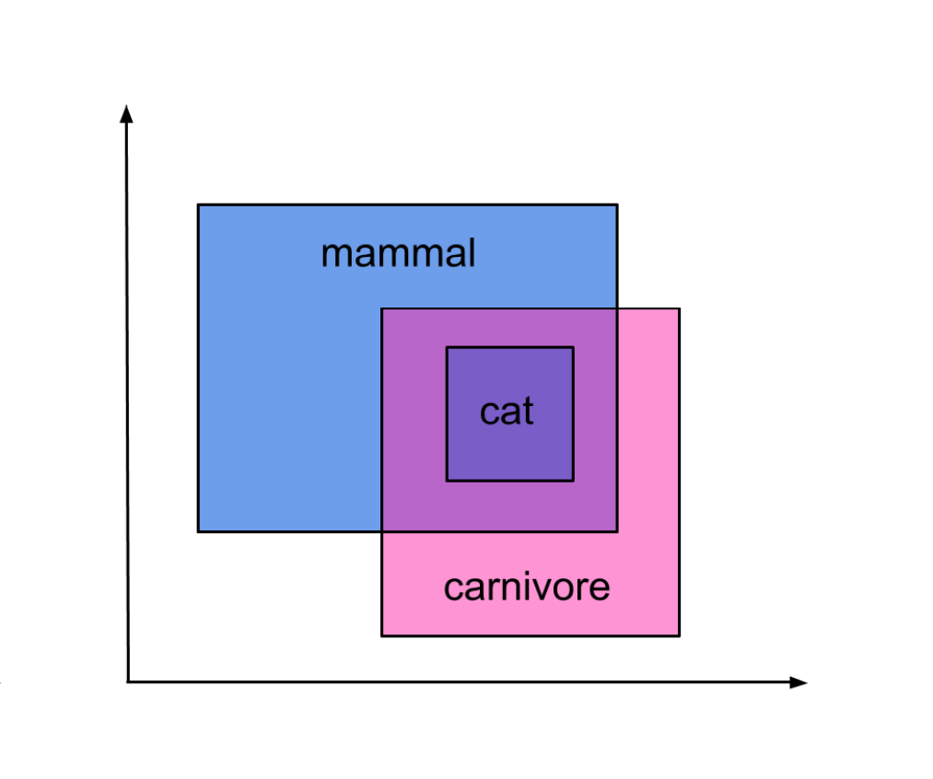
はじめに
「箱」による領域表現
→ Box Embedding
獲得手法
→ Word2Box
図 : Li et al., ICLR 2019. Smoothing The Geometry of Probabilistic Box Embeddings
Notes:
単語の意味の広がりを表すため領域表現による単語埋め込みが提案されている
本実験ではベクトルの始点と終点の組で表される「箱」による領域表現 Box Embedding と その獲得手法 Word2Box を取り扱う
「箱」表現を用いることで（これは2次元の例ですが）図のように mammal (哺乳類) と carnivore (肉食獣) の交差領域に cat (猫) がある
というように単語間の意味を自然に集合的に表すことができる

Slide 6
はじめに
実験目的
Word2Box による 「箱」表現の獲得と検証
Notes:
本実験ではひとまず Word2Box による「箱」表現の獲得と検証を目的に実験を行いました

Slide 7
発表の流れ
はじめに
要素技術
データセット
実験
結果と考察
今後の課題
Notes:
次に要素技術です

Slide 8
要素技術
Box Embedding
Word2Box
Notes:
Box Embedding から word2Box の順で説明します

Slide 9
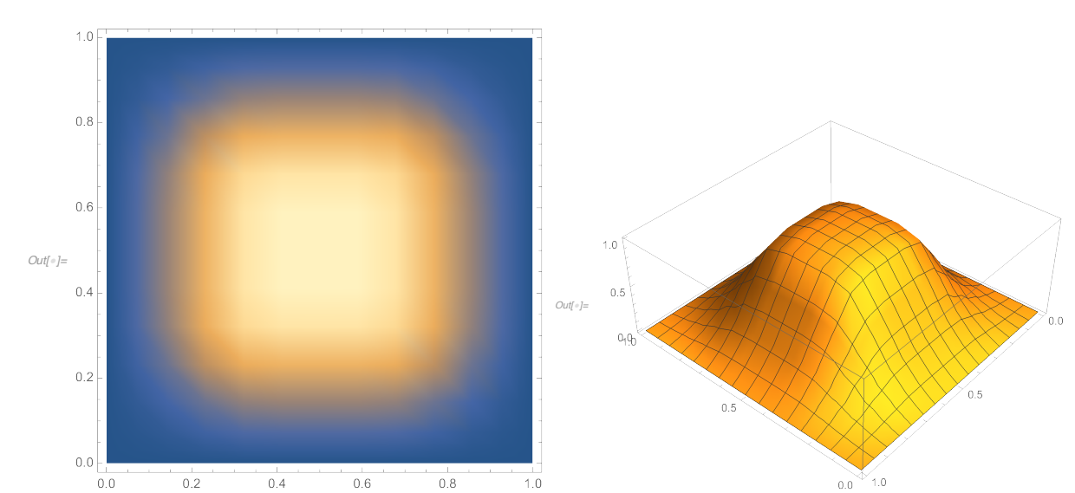
Box Embedding
始点と終点の ２ 点で「箱」を表現
箱同士の重なりの大きさで最適化
重なりの大きさの計算方法
→ 今回は Gumbel 分布を利用
Michael Boratko, Javier Burroni, Shib Sankar Dasgupta, and Andrew McCallum. Min/max stability and box distributions. In Cassio de Campos and Marloes H. Maathuis, editors, Proceedings of the Thirty-Seventh Conference on Uncertainty in Artificial Intelligence, Vol. 161 of Proceedings of Machine Learning Research, pp. 2146–2155. PMLR, 27–30 Jul 2021.
Notes:
Box Embedding は先ほど説明したように始点と終点の2組のベクトルによって「箱」を表す
「箱」同士の関係は「箱」同士の重なりで表され、重なりの大きさを最適化することで最適な表現を獲得することになる
しかし、単純に始点と終点の「箱」では重ならない場合、面積はどこに位置しても0になり「箱」を最適化できない
離れた「箱」を計算するために「箱」の端を滑らかにすることで「箱」同士が離れていても最適化ができるようになる
「箱」の端を滑らかにするのには Gumbel 分布を用いる
Gumbel 分布を用いた二次元での「箱」はこの図のようになる

Slide 10
Word2Box
Box Embedding 獲得手法
中心語とその周辺語の関係からベクトル表現を獲得
→ CBOW モデル
ネガティブサンプリングの活用
Notes:
次に word2box の説明をします
Word2Box は Box Embedding の獲得手法であり、その方法は word2vec で用いられる CBOW モデルと同様の方法で学習する
CBOW モデルは似た単語は似た文脈に現れるという仮説から学習対象の単語とその周辺単語との関係を学習することで単語の意味関係を表す埋め込み表現を獲得する
この学習方法で学習単語の語と周辺語との重なりを大きくするように学習するが
「箱」が大きくなるだけ→ネガティブサンプル 負例 を学習させることで防ぐ

Slide 11
発表の流れ
はじめに
要素技術
データセット
実験
結果と考察
今後の課題
Notes:
次はデータセットについてです

Slide 12
データセット
Penn Treebank データセット
単語類似度データセット
Notes:
用いたデータセットは
Penn Treebank ….
単語類似度が与えられたデータセット
を用いた

Slide 13
Penn Treebank データセット
大規模英語コーパス
この実験ではモデルの学習に利用
語彙数を １ 万語に調整
数値 : N
パディング : <pad>
含まれない語彙 : <unk>
Notes:
Penn treebank データセットは400万語を超える大規模英語コーパス
しかし本実験では 数値を全てN パディングを <pad> 語彙に含まれない語を<unk> として語彙数が1万語になるように調整されたものを用いた

Slide 14
単語類似度データセット
単語ペア間の類似度が高いもの(8 割)を利用
利用データセット
Simlex-999 (Hill et al., 2015)
WordSim-353 (Finkelstein et al., 2001)
YP-130 (Yang and Powers, 2006)
MEN (Bruni et al., 2014)
MC-30 (Miller and Charles, 1991)
RG-65 (Rubenstein and Goodenough, 1965)
VERB-143 (Baker et al., 2014)
Stanford RW (Luong et al., 2013)
Mturk-287 (Radinsky et al., 2011)
Mturk-771 (Halawi et al., 2012)
SimVerb-3500 (Gerz et al., 2016)
Notes:
単語類似度データセットは2つの単語組
WordSim 353 (sim) (rel)について言及

Slide 15
発表の流れ
はじめに
要素技術
データセット
実験
結果と考察
今後の課題
Notes:
次に実験です

Slide 16
実験
Word2Box の著者実装を利用
https://github.com/iesl/word2box
Penn Treebank コーパスから学習
類似単語組に対する順位を取得
Notes:
Word2Box による Box Embedding が 単語の意味関係を獲得できているかの確認を目的として, Word2Box で学習したモデルで類似単語組の類似度による順位を求めた.
Word2Box の著者実装を用いた url を示す
先に示した Penn Treebank でモデルを学習し
類似単語組のデータセットの類似単語組を抽出しその単語組それぞれでの類似度による語彙のなかでの順位を求めた
Word2Box による Box Embedding が 単語の意味関係を獲得できているかの確認を目的として, Word2Box で学習したモデルで類似単語組の類似度による順位を求めた.
Word2Box の著者による実装\footnote[1]{\url{https://github.com/iesl/word2box}}を用いて Penn Treebank コーパスから単語の埋め込みモデルを獲得をした.
表 \ref{tb:model_parameter} に埋め込み表現を学習する際のモデルの学習パラメータを示す.
パラメータは Word2Box の論文 \cite{dasgupta-etal-2022-word2box} と著者による実装のサンプルに基づいて決定した.
各単語類似度データセットをもとに類似度の高い単語の組について埋め込み表現同士での類似度を計算し, それぞれの単語においてもう一方の単語が類似度で学習した語彙の中で上位何番目に位置するかを求めた.
各類似度データセットは数値の基準がそれぞれ異なるため, 基準値を上回る単語組を実験に用いた.
表 \ref{tb:dataset_detail} に各データセットに対して定めた基準値を示す.
ただし, 基準値は各データセットの類似度の最大値の 80 \% としている.
得られた結果から Word2Box が 2 単語間の類似性を適切に学習し Box Embedding で表現できているかを確認した.

Slide 17
実験
学習パラメータ
パラメータ名 | 値
次元数 | 64
バッチサイズ | 4,096
エポック数 | 10
ウィンドウサイズ | 5
ネガティブサンプル数 | 2
サブサンプル閾値 | 0.001
学習率 | 0.004204091643267762
Notes:
学習パラメータです
パラメータは word2box の論文と著者実装のサンプルに基づいて決定

Slide 18
発表の流れ
はじめに
要素技術
データセット
実験
結果と考察
今後の課題
Notes:
結果と考察

Slide 19
結果と考察
類似単語ペアが含まれる順位 (一部)
順位 | 1-99 | 100-499 | 500-999
Stanford RW | 0 | 7 | 0
MEN | 6 | 24 | 19
MC-30 | 0 | 0 | 0
Mturk-287 | 0 | 5 | 0
SimVerb-3500 | 19 | 74 | 86
SimLex-999 | 5 | 8 | 9
Mturk-771 | 1 | 11 | 3
WS-353(All) | 2 | 1 | 2
Notes:
単語類似度ペアが含まれる順位について一部データセットを抜粋
上位99までについて ほとんどない
上位999まででも少ない

Slide 20
結果と考察
類似単語ペアが含まれる順位
上位 99 番目までに含まれる割合
→ ほとんど無し
上位 999 番目までに含まれる割合
→ 少ない

Slide 21
結果と考察
類似度が高い単語組の例
cold と frozen
king と queen
tell と say
save と rescue
rescue と help
essential と necessary
opec と oil

Slide 22
結果と考察
類似度が高い単語組の例
cold と frozen
king と queen
tell と say
save と rescue
rescue と help
essential と necessary
opec と oil
→ 法則性が見られない

Slide 23
結果と考察
類似度が高い単語組の例
cold と frozen
king と queen
tell と say
save と rescue
rescue と help
essential と necessary
opec と oil
→ 法則性が見られない
→ 表現を学習しきれていない

Slide 24
発表の流れ
はじめに
要素技術
データセット
実験
結果と考察
今後の課題

Slide 25
今後の課題
Word2Box 性能を確認できず
→パラメータ・学習データの
調整の余地あり
他の埋め込み表現との比較

Slide 26
今後の課題
英単語の包含・階層関係の検証
日本語の Box Embedding の検証

